Slide 1
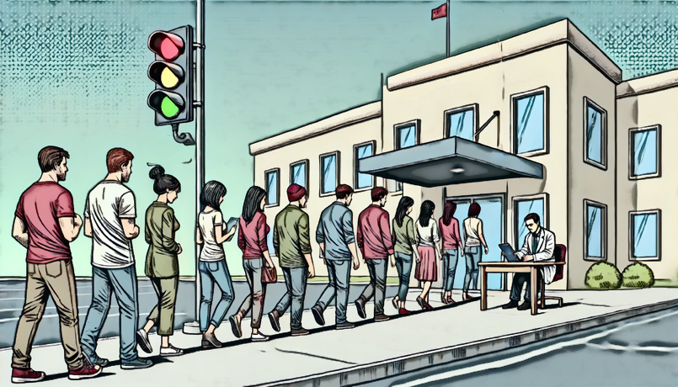

Eine gut durchgeführte FU ist eine schlechte FU!
Daniele Zullino

Slide 2

ZGB
Art. 426
1 Eine Person, die an einer psychischen Störung oder an geistiger Behinderung leidet oder schwer verwahrlost ist, darf in einer geeigneten Einrichtung untergebracht werden,
wenn die nötige Behandlung oder Betreuung nicht anders erfolgen kann

Slide 3
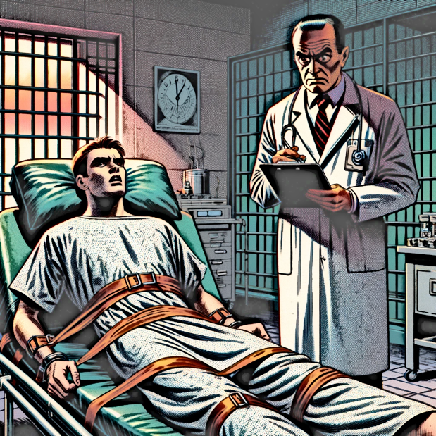
Art. 183 StGB
Freiheitsberaubung und Entführung
Wer jemanden unrechtmässig festnimmt oder gefangen hält oder jemandem in anderer Weise unrechtmässig die Freiheit entzieht,
  … wird mit Freiheitsstrafe bis zu fünf Jahren oder Geldstrafe bestraft

Slide 4

Keine
Zwangsmassnahme
Zwangsmassnahme
Ultima ratio
Nicht als
letztes Mittel

Slide 5
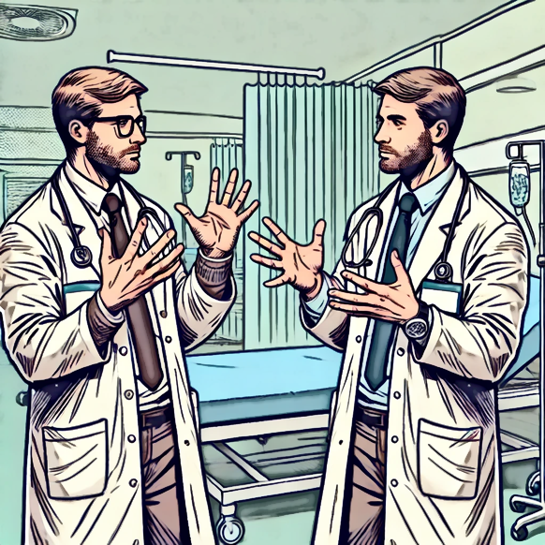
Subsidiarität und Verhältnismässigkeit
Massnahme muss (1) notwendig und (2) geeignet sein
Sind mehrere Massnahmen geeignet, ist die am wenigsten belastende Massnahme zu wählen
Diese Voraussetzungen müssen bei jedem Patienten individuell geprüft werden
SAMW. Zwangsmassnahmen in der Medizin, 2018

Slide 6

Protokoll
Zeichnet auf, hält fest oder schreibt vor, zu welchem Zeitpunkt oder in welcher Reihenfolge welcher Vorgang durch wen oder durch was veranlasst wurde oder wird
Ermöglicht Vorgänge zu rekonstruieren oder zu planen, um Fehler bzw. Fehlfunktionen zu orten bzw. zu vermeiden

Slide 7
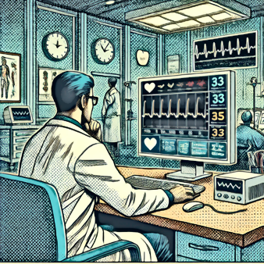

Monitoring
internalisierter Prozess der Teamkommunikation
während der Implementierung kontinuierlich durchgeführt
Evaluation
Implementierung wird angehalten, um vergangene Aktivitäten zu reflektieren (Informationen aus dem Monitoring)

Slide 8
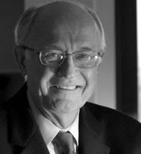
What you measure is all you’ll get
What you don’t measure is lost
H. Thomas Johnson

Slide 9



Slide 10
Beispiele
Formulare Fürsorgerische Unterbringung
VS: Untersuchung durchgeführt, in KG vermerkt, Festellung psychische Störung, Behandlungsbedarf, Kontakt mit Institution
GE: Untersuchung durchgeführt, Patient aufgeklärt, Motivation (Befund, Unterbringungsgrund, Ziel der Unterbringung)
VD: Untersuchung durchgeführt, Unterbringungsgrund, Angehörige/Vertreter benachrichtigt, freiwillige Hospitalisation vorgeschlagen
ZH: Grund, Befund, Behandlungsbedarf
LU: Beistandschaft, Begründung der Unterbringung, Rechtsmittelbelehrung

Slide 11
What you measure is what you get
Measure the right things, and measure them correctly
H. Thomas Johnson

Slide 12

Du bekommst, was Du misst,
… aber wundere Dich sich nicht, wenn Menschen erfinderisch und destruktiv vorgehen, um das erwartete Ziel zu erreichen
The Lean Thinker

Slide 13

Absurde Konsequenzen
Frequent flyer miles ➛ absurde Wege um Konto zu optimieren
Impact factor ➛
Schulnoten ➛
Swiss Market Index ➛
Facebook Likes ➛
Korrekt durchgeführte Zwangsmassnahmen ➛

Slide 14
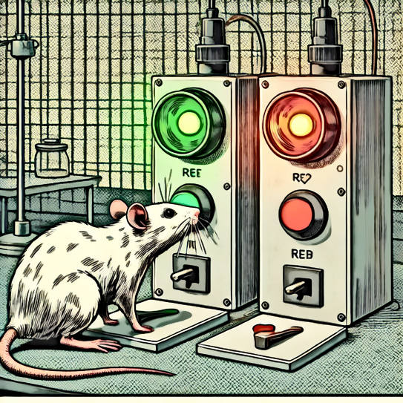
Diskriminationslernen
Lernen, sich als Antwort auf verschiedene Reize verschieden zu verhalten
Verstärkung einer Antwort in Anwesenheit eines Stimulus, aber nicht eines anderen

Slide 15
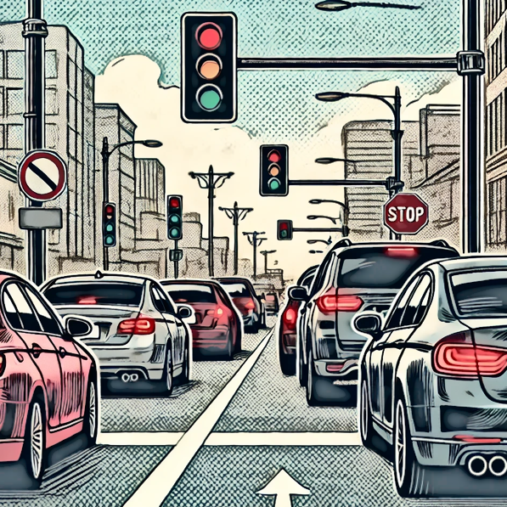
Reizkontrolle
Bestimmtes Verhalten tritt eher in Gegenwart eines bestimmten Reizes auf und nicht in Gegenwart anderer
Grad der Korrelation zwischen Reiz und nachfolgender Reaktion

Slide 16

Chaining / Verketten
Muss in einem allgemeinen schrittweisen Format erfolgen
z.B. ein Sandwich machen
Jede Antwort dient einer doppelten Funktion
Signal für nächste Antwort
Verstärkung für den Abschluss der vorherigen Antwort

Slide 17

Take home 1
Verhindern von Zwangsmassnahmen von Gesetzes wegen Priorität
Protokollierung betrifft ausschliesslich Durchführung Zwangsmassnahmen
Messen motiviert das gemessene Verhalten
To do: Protokollierung der Verhinderung von Zwangsmassnahme

Slide 18
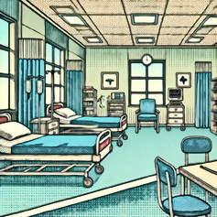
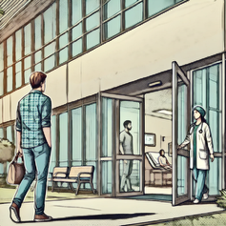

Zeitgenössische Dialektik der Psychiatrie
⇋
⇋
Klinik
Ambulatorien
Outreach
Meist auf Diskussion über Verteilung Ressourcen beschränkt
➛ Ressourcenkämpfe statt Diskussionen über gesellschaftliche Visionen

Slide 19
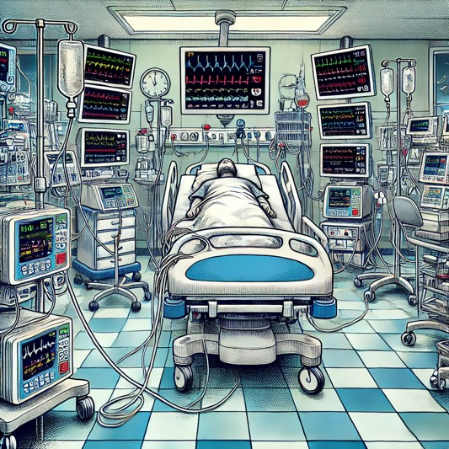
Funktion Spital
24-stündige medizinische/pflegerische Überwachung mit sofortiger Interventionsmöglichkeit
Häufige und/oder schnelle Mobilisierung von Ärzten/Pflegpersonal, die ausserhalb des Krankenhauses nicht möglich ist
  Tag und Nacht

Slide 20

Dispositif
« …heterogenes Ensemble, das Diskurse, Institutionen, architekturale Einrichtungen, reglementierende Entscheidungen, Gesetze, administrative Maßnahmen, wissenschaftliche Aussagen, philosophische, moralische oder philanthropische Lehrsätze, kurz: Gesagtes ebenso wohl wie Ungesagtes umfasst… Das Dispositiv selbst ist das Netz, das zwischen diesen Elementen geknüpft werden kann »
Michel Foucault

Slide 21

Diskursive Schichten

Slide 22

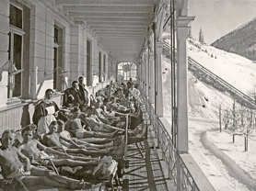

3 medizinische Modelle
Lepra-Kolonie
Sanatorium
Life first
Ausserhalb der Stadt
Endgültige Trennung
Infizierte und Bürger
Unheilbar Kranke
Isolation von den Miasmen der Stadt
Bis zur Heilung
Bis zur Eliminierung des
Krankheitserreger
Im Lebensumfeld
Berücksichtigung
sozialer Determinanten
Bürger-Klient-Patient
Recovery
Psychiatrisches Asyl
Psychiatrische Klinik
In-vivo-Intervention
Foucault. Histoire de la folie à l‘âge classique

Slide 23

Medikalisierung
Prozess, durch den nichtmedizinische Probleme als medizinische Probleme definiert und behandelt werden
Mittel zur "Entmoralisierung" (?)
Phänomen wird aus der „moralischen Sphäre“ und jeder anderen Debatte über Richtig oder Falsch ausgeklammert
Durch das Etikett "Krankheit" wird das Phänomen intrinsisch schlecht
Wird notwendigerweise behandelt (geheilt) werden müssen
Moscrop, 2011

Slide 24

Medikalisierung
Richtet die Aufmerksamkeit auf das Individuum
Löst das Problem aus seinem politischen, rechtlichen, beruflichen und sozialen Kontext heraus
Entlässt somit Politiker, Gesetzgeber, Arbeitgeber und andere Mitglieder der Gesellschaft aus der Verantwortung
Moscrop, 2011

Slide 25

Medikalisierung
Verwandelt eine moralische Frage, über die man hätte diskutieren können, in eine Krankheit, die ausgerottet werden muss
Führt zu einer Aushöhlung der sozialen Verantwortung und der demokratischer Prinzipien
Moscrop, 2011

Slide 26

Macht/Wissen
Dominantes Merkmal moderner Gesellschaften: Entwicklung bürokratische Überwachung der Bevölkerung
Entwicklung von Berufsgruppen, welche …
behaupten, Menschen zu verstehen (Wissen)
gutes Verhalten verschreiben (Macht)

Slide 27


Zwei Organisationsprinzipien der modernen Disziplin und Selbstdisziplin
Der Blick
Das Bekenntnis /
Geständnis

Slide 28
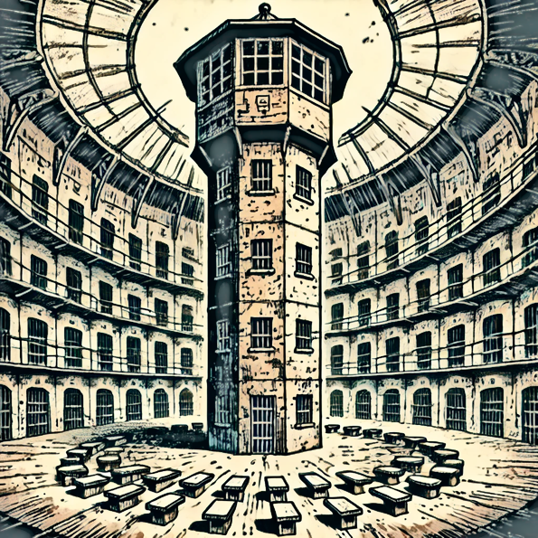
Panoptikum
Ideales Gefängnismodell
Zentrales Beobachtungsturm
Wächter können sehen, von Häftlingen aber nicht gesehen werden
➛ Insassen: Gefühl der Beobachtung (Gestaltung der Wahrnehmung)
Der Blick in die Abwesenheit eines sehenden Subjekts
➛ Selbstreguliertes Verhalten

Slide 29
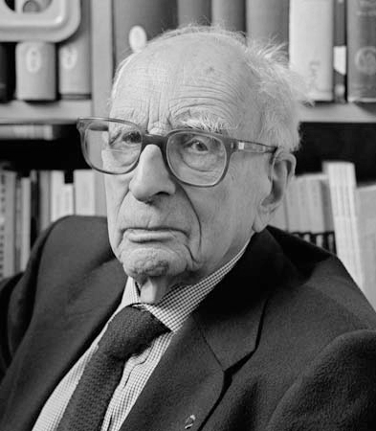

Claude Levy-Strauss

Slide 30

Anthropoemische Gesellschaften
Anthropoemie: von griechisch émein, erbrechen
" ... diese furchterregenden Wesen aus dem Gesellschaftskörper vertreiben, indem sie vorübergehend oder dauerhaft isoliert, ohne Kontakt zur Menschheit, in dafür vorgesehenen Einrichtungen gehalten werden."

Slide 31
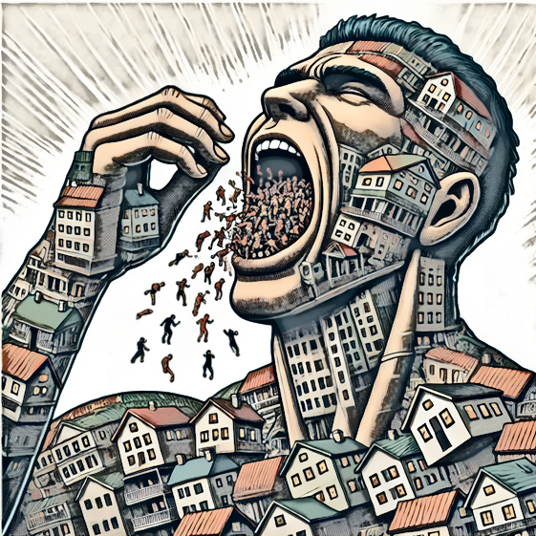
Anthropophage Gesellschaft
Absorption von Individuen, die über furchterregende Kräfte verfügen ...
Um diese zu neutralisieren
Um sie zu nutzen

Slide 32
3 Gesellschaftsformen
Anthropoemische
Anthropophagisch verkapselnde
  um zu neutralisieren
Anthropophagisch assimilierende
  um zu profitieren

Slide 33
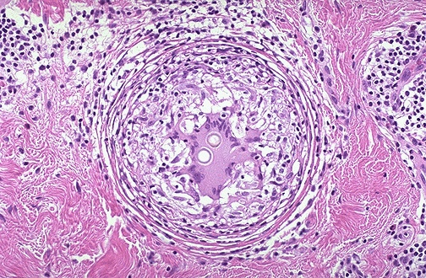
Fremdkörpergranulom

Slide 34

Einkapselnde
Anthropophagie
Assimilierende
Anthropophagie
Anthropoemie

Slide 35

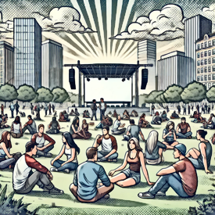
Übergang zu einem assimilativen System
Perspektivwechsel
Isolierung einer Devianz
Abweichung und
Normalität getrennt halten
Förderung Interaktionen
zwischen Andersartigkeit und
Normalität

Slide 36


Asylarmodell
Assimilierendes Modell
Patient in einem künstlichen
Raum-Zeit-Kontext beobachtet
(in vitro)
von seinem ursprünglichen
Kontext amputiert
in seiner Situation begleitet
(in vivo)
Diskontinuität zwischen Leben und Krankheit
Kontinuität Lebenspfad

Slide 37

Heterotopien
Reale, tatsächliche Orte, die inmitten der Gesellschaft selbst eingerichtet sind
Bilden eine Art Gegen-Raum
Kategorien von Orten, die außerhalb aller Orte liegen, auch wenn sie tatsächlich lokalisierbar sind
Arten von tatsächlich realisierten Utopien, in denen reale Räume, alle anderen realen Räume, die wir in der Kultur finden können, gleichzeitig dargestellt, angefochten und umgekehrt werden
Michel Foucault. Dits et écrits 1984; Des espaces autres

Slide 38


Zwei Arten von Heterotopien
Krisen-Heterotopien
Heterotopien der ''Devianz''
Privilegierte, heilige, verbotene Orte, die Personen vorbehalten sind, die sich in einer Krise in Bezug auf die Gesellschaft befinden (Jugendliche, ältere Menschen, Gebärende...)
  In unserer Gesellschaft gehen diese immer mehr verloren:
      Militärdienst
      Flitterwochen
Dies betrifft Personen, deren Verhalten "abweichend" ist und ausserhalb der Norm liegt.
Altersheime, psychiatrische Kliniken, Gefängnisse

Slide 39
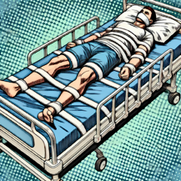
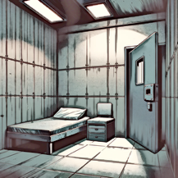



Rückzugsgefechte Paternalisten
Fixierungen
Isolierung
Neuroleptisierung
relationelle Einschränkung
Gesetze - Regeln
Werte

Slide 40
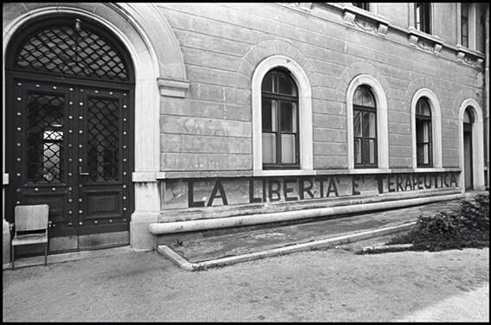

Take home 2
Ugo
Guarino
1927 – 2016

